Slide 1
SE669 자료구조 3장. 스택과 큐

Slide 2
스택 (Stack)

Slide 3
스택
한 쪽 끝에서만 데이터를 넣거나 빼는 자료구조
➔ 즉, Last-In First-Out (LIFO) – 후입선출
넣기 연산: push()
빼기 연산: pop()
내부 구현은 배열로도 또는 링크드 리스트로도 구현할 수 있다.

Slide 4
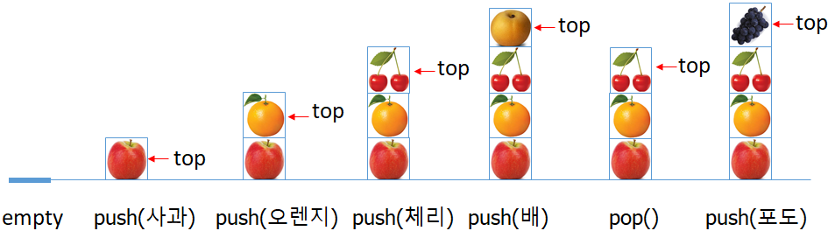
스택 연산: push()와 pop()

Slide 5
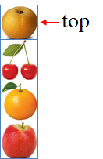

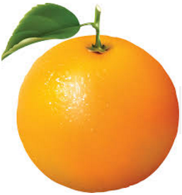

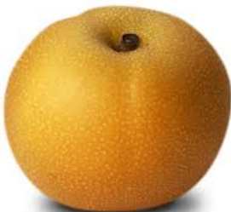
스택 구현: 배열로 구현하기
top
top
0 | 1 | 2 | 3
0 | 1 | 2 | 3

Slide 6
스택 구현 ➔ 1) 파이썬 리스트로 구현
class Stack:
""" 숫자들을 저장하는 스택 """
def __init__(self): # 데이터
self.tong = []
def push(self, number): # 넣기 연산
self.tong.append(number)
def pop(self): # 빼기 연산
return self.tong.pop()

Slide 7
스택 구현 ➔ 2) 싱글 링크드 리스트로 구현
class Stack: class Node: def __init__(self, data, link): self.data = data self.prev = link # 바로 밑의 노드를 가리킴 def __init__(self): # 객체의 데이터 self.top = None def push(self, data): # 넣기 연산: self.top 위에 새 노드 넣음 new_node = self.Node(data, self.top) self.top = new_node def pop(self): # 빼기 연산 data = self.top.data self.top = self.top.prev return data def print(self): p = self.top while p != None: print(p.data) p = p.prev

Slide 8
수행시간
파이썬 리스트로 구현한 스택의 push()와 pop() 연산
➔ 각각 O(1) 시간
싱글 링크드 리스트로 구현한 스택의 push()와 pop() 연산
➔ 각각 O(1) 시간
링크드 리스트의 맨 앞에서 노드를 삽입하거나 삭제하기 때문

Slide 9
스택의 응용
컴파일러의 괄호 짝 맞추기
팰린드롬(Palindrome) 검사하기

Slide 10
컴파일러의 괄호 짝 맞추기
[핵심 아이디어] 왼쪽 괄호를 만나면 스택에 push(), 오른쪽 괄호를 읽으면 pop() 수행
pop()된 왼쪽 괄호와 현재 읽은 오른쪽 괄호가 다르면 에러, 같으면 계속
모든 괄호를 읽은 뒤 에러가 없고 스택이 empty이면, 괄호들이 정상으로 사용된 것
만일 모든 괄호를 처리한 후 스택이 empty가 아니면 짝이 맞지 않는 괄호가 스택에 남은 것이므로 에러

Slide 11
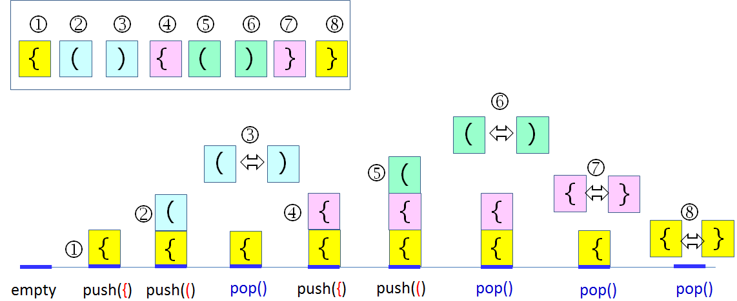
괄호 짝 맞춤 검사하기 예 #1

Slide 12

괄호 짝 맞춤 검사하기 예 #2
     □  
{ ( ) { ( ) ) }
□
●
(
⬄
)
(
⬄
)
❐
■
(
{
❒

(
❍
{
{
{

{
{
{
{
{
{
{
empty
push({)
push(()
pop()
push({)
push(()
pop()
pop()

Slide 13
팰린드롬 검사하기
팰린드롬(Palindrome): 앞으로부터 읽으나 뒤로부터 읽으나 동일한 스트링
[핵심 아이디어] 앞쪽 1/2의 문자들을 스택에 push()한 후,
뒤쪽 ½의 각 문자를 스택에서 pop()한 문자와 차례대로 비교
문자열의 길이가 짝수이면, 주어진 스트링의 앞부분 반을 차례대로 읽어 스택에 push()한 후, 뒷부분의 문자를 읽을 때마다 pop()된 문자를 비교하는 과정을 반복 수행
마지막 비교까지 두 문자가 동일하고 스택이 empty이면, 입력 문자열은 팰린드롬

Slide 14
문자열의 길이가 홀수이면, 주어진 스트링의 앞부분 반을 차례로 읽어 스택에 push()한 후, 정가운데 문자는 읽고 버림.
이후 짝수 경우와 동일하게 비교 수행
예: 문자열의 길이가 짝수인 경우
     □
A B S S B A
❍
S
=
S
●
S
■

B
B
B
B
=
B
□
A
=
A

A
A
A
A
A
empty
push(A)
push(B)
push(S)
pop()
pop()
pop()

Slide 15
예: 문자열의 길이가 홀수인 경우
     □ 
R A C E C A R
❍
E
■
C
=
C
●
C
C
□
A
A
=
A

A
A
A
❐

R
R
R
R
R
=
R
R
R
empty
push(R)
push(A)
push(C)
pop()
pop()
pop()

Slide 16
팰린드롬 검사 코드(싱글 링크드 리스트 스택 이용)
def check_palindrome(s): length = len(s) stack = Stack() if (length % 2) == 0: for i in range(length//2): stack.push(s[i]) for i in range(length//2, length): if s[i] != stack.pop(): return False return True else: for i in range(length//2): stack.push(s[i]) for i in range(length//2 + 1, length): if s[i] != stack.pop(): return False return True

Slide 17
스택의 기타 응용
인픽스 표기법(Infix Notation) 수식을 포스트픽스 표기법으로 변환
포스트픽스 표기법(Postfix Notation) 수식 계산하기
미로 찾기
트리의 방문
그래프의 깊이우선탐색
프로그램의 함수/메소드 호출 및 재귀호출

Slide 18
수식의 표기법
인픽스 표기법(infix notation): 수식에서 +, –, *, /와 같은 이항연산자가 두 피연산자들 사이에 위치
프리픽스 표기법(prefix notation): 연산자가 피연산자들 앞에 위치
포스트픽스 표기법(postfix notation): 연산자가 피연산자들 뒤에 위치
컴파일러는 인픽스 표기법 수식을 포스트픽스 표기법(postfix notation)으로 바꾼다.

Slide 19
인픽스 표기법, 포스트픽스 표기법, 프리픽스 표기법 예
인픽스 표기법 | 포스트픽스 표기법 | 프리픽스 표기법
A + B | A B + | + A B
A + B – C | A B + C – | – + A B C
A + B * C – D | A B C * + D – | – + A * B C D
(A + B) / (C – D) | A B+ C D – / | / + A B – C D

Slide 20
포스트픽스 표기법 수식 계산
[핵심 아이디어] 피연산자는 스택에 push()하고,
연산자를 만나면 pop()을 두 번하여 계산한 후 push()
포스트픽스 표기법 수식 계산 알고리즘
좌에서 우로 한 개씩 문자를 읽는다. 읽은 문자를 C라고 하면
C가 피연산자이면 스택에 push()
C가 연산자(op)이면 pop()을 2회 수행
첫 번째 pop()된 피연산자가 B, 두 번째 pop()된 피연산자가 A. (A op B)를 수행하여 그 결과 값을 push()

Slide 21
포스트픽스 표기법 수식 계산 예
     □ 
8 3 2 + 1 – /
❍
□
3 + 2 =
5
■
5 – 1 =
4
●
2
1
❐
8 / 4=
2

3
3
5
5
4

8
8
8
8
8
8
2
2
empty
push(8)
push(3)
push(2)
pop()
push(1)
pop()
pop()
pop()
pop()
pop()
pop()
push(5)
push(4)
push(2)

Slide 22
인픽스 표기법 수식을 포스트픽스 표기법으로 변환하기
[핵심 아이디어] 1) 왼쪽 괄호나 연산자는 스택에 push(), 2) 피연산자는 그대로 출력
입력을 좌에서 우로 문자를 1개씩 읽는다. 읽은 문자가
피연산자이면, 읽은 문자를 출력
왼쪽 괄호이면, push()
오른쪽 괄호이면 왼쪽 괄호가 나올 때까지 pop()하여 출력. 단, 오른쪽이나 왼쪽 괄호는 출력하지 않음
연산자이면, 자신의 우선순위보다 낮은 연산자가 스택 top에 올 때까지 pop()하여 출력하고 읽은 연산자를 push()
입력을 모두 읽었으면 스택이 empty될 때까지 pop()하여 출력

Slide 23
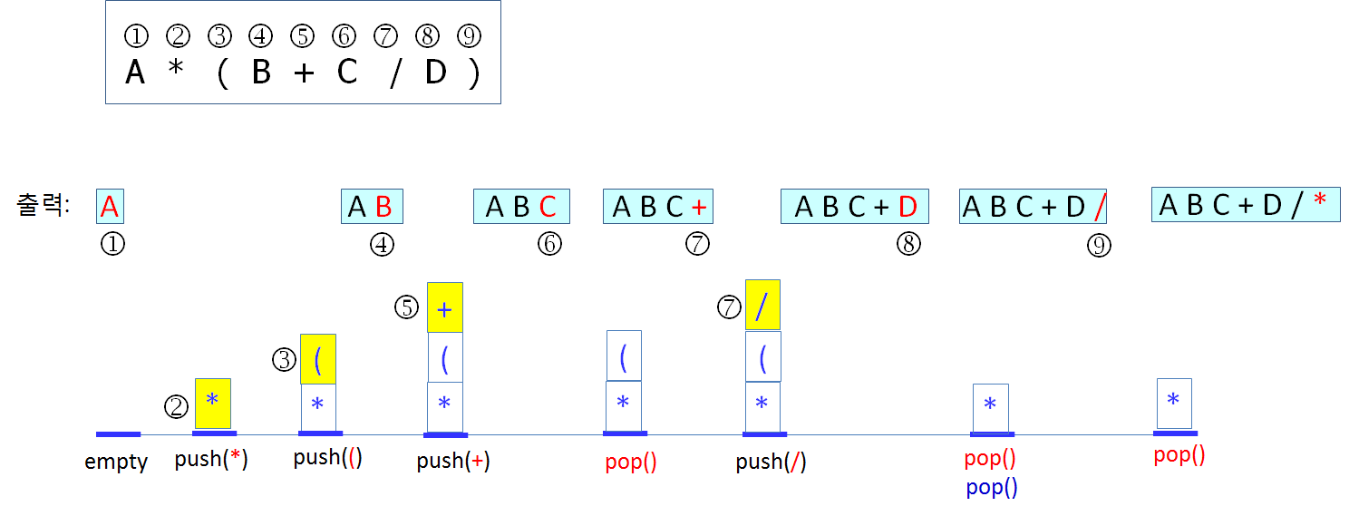
인픽스 ➔ 포스트픽스 변환 예
)

Slide 24
큐

Slide 25
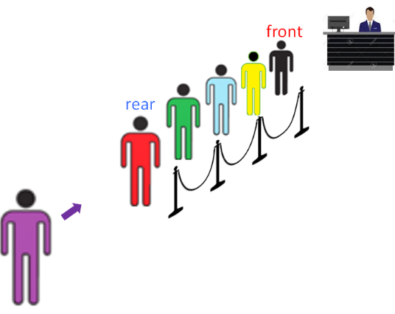
큐
큐(Queue): 한 쪽에서는 넣기만, 다른 한 쪽에서는 빼기만
➔ 즉, First-In First-Out (FIFO) - 선입선출

Slide 26
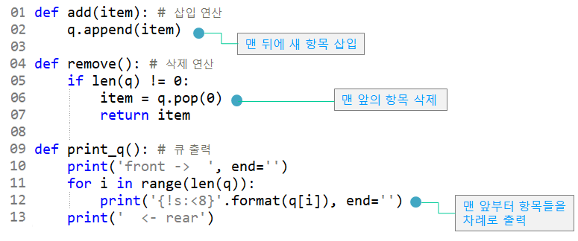
큐 구현 ➔ 파이썬 리스트로 구현

Slide 27
큐 구현: 싱글 링크드 리스트로 구현
해 보자
class Queue:
class Node: # 노드 자료구조
……
def __init__(self):
self.front = None # 앞에서는 빼기만 하기
self.rear = None # 뒤에서는 넣기만 하기
def enqueue(self, data):
……
def dequene(self):
……
data before

Slide 28
큐의 응용
CPU의 태스크 스케줄링(Task Scheduling)
네트워크 프린터
실시간(Real-time) 시스템의 인터럽트(Interrupt) 처리
다양한 이벤트 구동 방식(Event-driven) 컴퓨터 시뮬레이션
콜 센터의 전화 서비스 처리 등
이진트리의 레벨순회(Level-order Traversal)
그래프에서 너비우선탐색(Breath-First Search) 등

Slide 29
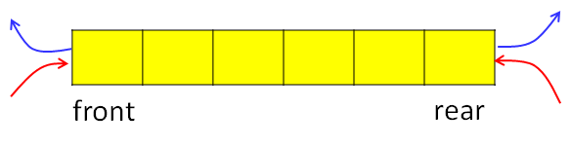
데크
데크(Double-ended Queue, Deque): 양쪽 끝에서 삽입과 삭제를 허용하는 자료구조
데크는 스택과 큐 자료구조를 혼합한 자료구조
따라서 데크는 스택과 큐를 동시에 구현하는데 사용

Slide 30
데크의 응용
스크롤(Scroll)
문서 편집기 등의 undo 연산
웹 브라우저의 방문 기록 등
- 웹 브라우저 방문 기록의 경우, 최근 방문한 웹 페이지 주소는 앞에 삽입하고, 일정 수의 새 주소들이 앞쪽에서 삽입되면 뒤에서 삭제를 수행

Slide 31
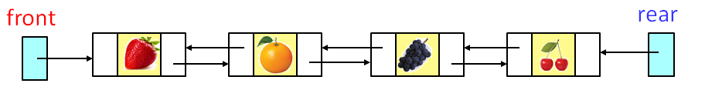
데크의 구현
데크는 더블 링크드 리스트로 구현

Slide 32
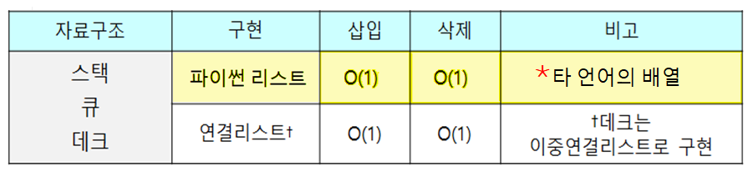
스택, 큐, 데크의 수행시간 비교


Slide 33
질문

